Slide 1

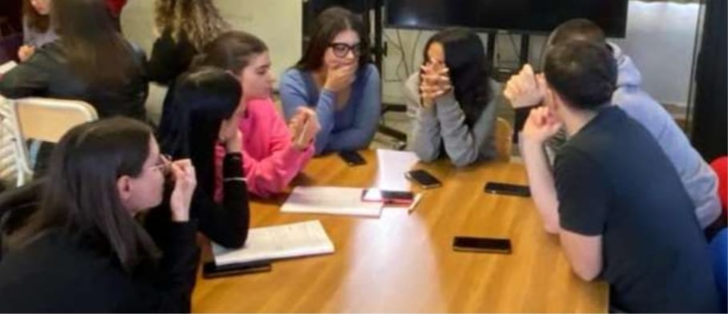
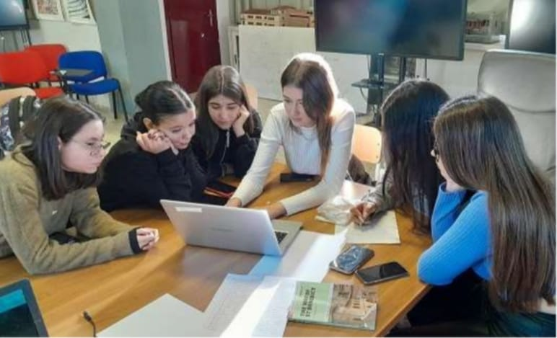
I.I.S «Medaglia d’oro – Città di Cassino»
WALK
TOGETHER
Di Silvestro Martina : comune di Cassino
Risi Rossella: comune di Villa santa Lucia
Perroni Giada: comune di Cassino
Raia Michele: comune di Sant’Elia Fiumerapido
Villani Mariagiulia: comune di Piedimonte
Evangelista Alessandro: comune di Cassino
Kaur Ramneet: comune di Roccasecca
Dusmet Noemi: comune di Cervaro

Slide 2

Progetto di uno strumento di promozione dei Cammini
nell’area del Cassinate

Slide 3
SCENARIO
Sollecitazioni: la DMO Terra dei Cammini vuole capire come incrementare il turismo nel territorio valorizzando la natura e le bellezze che può offrirci.
Opportunità: potenziando il turismo dei Cammini si avrà la possibilità di estendere la conoscenza del territorio anche attraverso altri turismi.
Rendendo noto che il nostro territorio frutta molte possibilità di turismo, risalendo anche a tradizioni del passato.
Criticità: il turismo che stiamo affrontando, noi come gruppo, è poco conosciuto e poco sviluppato.
Ci sono poche informazioni e le persone non sono invogliate ad intraprendere un’esperienza simile.
Per creare il progetto servono molte conoscenze e maggiori informazioni, essendo un territorio ampio e ricco di attrattività.
Vincoli: Il tempo a nostra disposizione è limitato, è iniziato l’111 dicembre 2023 e finisce il 22 gennaio 2024.

Slide 4
OBIETTIVO
Trovare uno strumento di comunicazione per promuovere turisticamente le attrattività che facciano crescere il turismo dei Cammini. Ricercare una proposta per un’esperienza nuova mai intrapresa prima, con lo scopo di far scoprire e diffondere le ricchezze del nostro territorio, che di conseguenza mette in circolo l’economia di quest’ultimo.

Slide 5
ANALISI
Trovare informazioni su Internet
Interviste
Interviste ad esperti del territorio
Interviste all’amministrazione del Cassinate
Nei diversi incontri, sono stati presenti diverse persone esperte del territorio.
Citiamo appunto Alfonso Testa e Pino Valente, che nelle loro interviste hanno sollecitando gli abitanti del territorio nella conoscenza di esso per poi divulgarlo anche ai turisti e di aver presente il target a cui rivolgersi.
In questo momento non c’è un’elevata sensibilizzazione nelle Amministrazioni del luogo di cui si parla, mettendo in risalto la bellezza che ci circonda ma evidenziando anche i punti critici e trovare insieme delle soluzioni.
Il turismo è nelle mani di noi ragazzi/e, per ciò è importante che da parte nostra ci sia maggiore interesse alla conoscenza e ricerca di essa ad esperti del territorio.

Slide 6

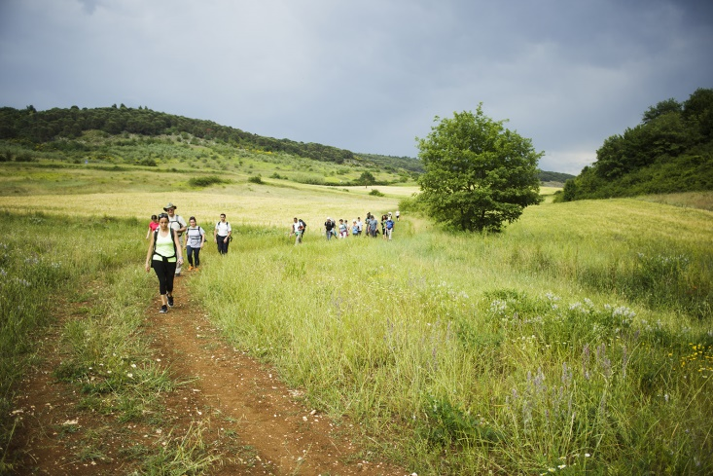

La DMO Terra dei Cammini non ha ancora un sito, l’Associazione Terra dei Cammini ha un sito con la presenza della sezione dedicata ai Cammini, ma non è incrementato con testimonianze.
Il Cammino di San Benedetto è molto ben rappresentato, conosciuto e percorso.
(https://www.camminodibenedetto.it › percorso)
La Via Francigena del Sud è rappresentata dalla Regione Lazio. Contiene numerose inforazioni storiche, culturali e architettoniche.
(thttps://www.viafrancigenasud.it)
Abbiamo riscontrato che sono presenti mappe, video e foto nei seguenti siti ma che potrebbero essere incrementate con mappe interattive, ulteriori informazioni anche con l’aggiunta di foto e video. Avere maggiori testimonianze dei camminatori del percorso intrapreso.

Slide 7
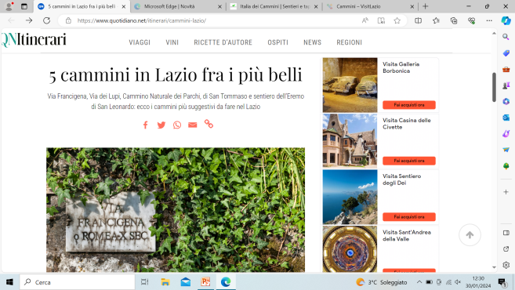
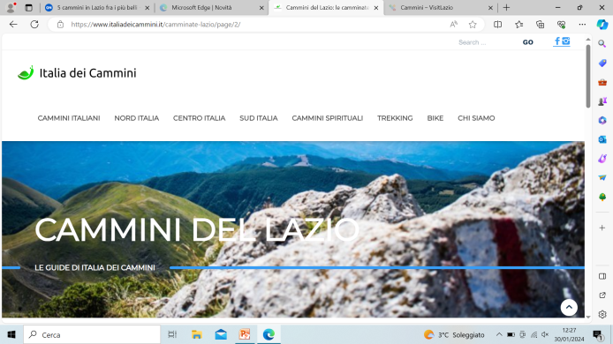

BENCHMARKING
Per questo punto abbiamo preso delle informazioni su alcuni siti, che saranno utili per sviluppare il progetto ed incrementare il suo turismo
5 cammini in Lazio fra i più belli - Itinerari
Quotidiano Nazionale
https://www.quotidiano.net › Viaggi/Itinerari
Cammini nel Lazio: la guida completa
Italia dei Cammini
https://www.italiadeicammini.it › Cammini
Cammini – VisitLazio
VisitLazio
https://www.visitlazio.com › cammini

Slide 8
I siti consultati risultano efficaci per quanto riguarda i Cammini, se riportano testimonianze di coloro che li hanno percorsi,
Cammino di San Benedetto (www.camminodibenedetto.it), in particolare ci sono diari di camminatori;
Via Francigena (www.viefrancigene.org), ci sono interviste, percorsi in bicicletta
Il video racconto-rap del Cammino di San Benedetto di Vito Balducci: https://youtu.be/clHrK6Iy-j0
Tappa B23 – Da Fomello a Roma:
https://www.viefrancigene.org/it/resource/statictrack/da-formello-a-roma-tappa-23-in-bici/
L’esperienza di Galdino e Daniela:
Il nostro cammino di S.Benedetto...»
Se ne deduce che questi due Cammini siano molto conosciuti, ma possono essere apportate delle migliorie.

Slide 9
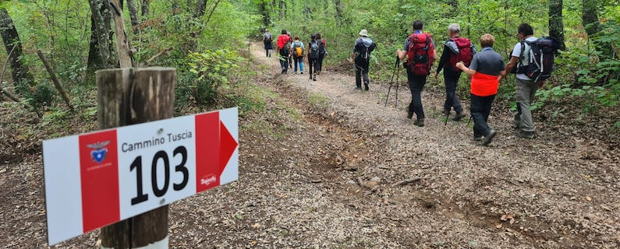
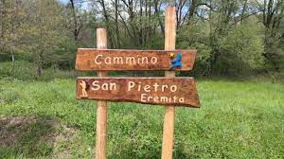
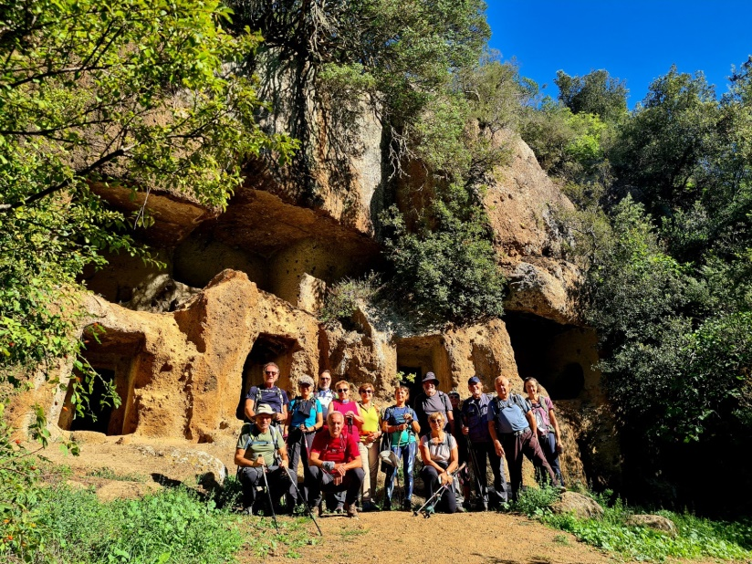
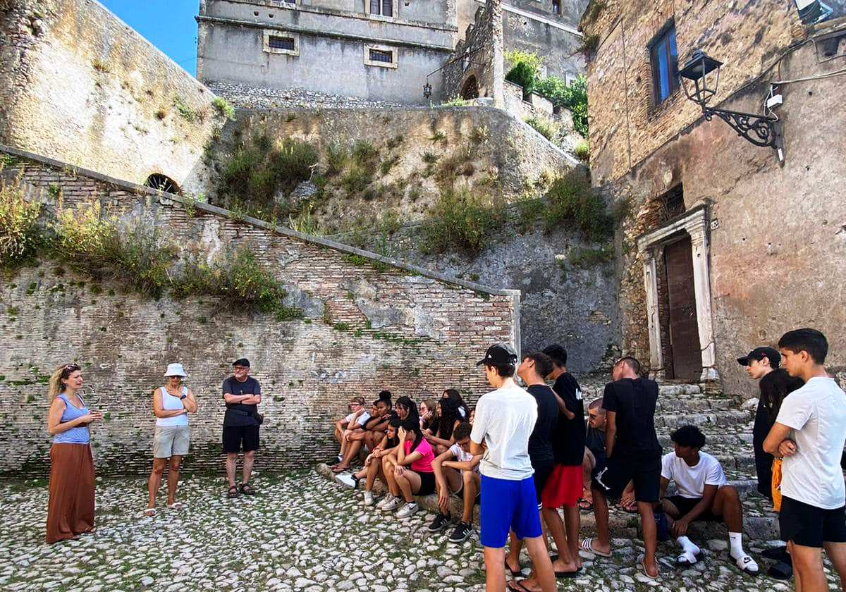
Ci sono altri Cammini, invece, poco conosciuti e potrebbero essere sviluppati maggiormente, come ad esempio:
Il Cammino Tuscia 103 (attraversa il Lazio)
Il Cammino di San Pietro Eremita (attraversa il Lazio)

Slide 10
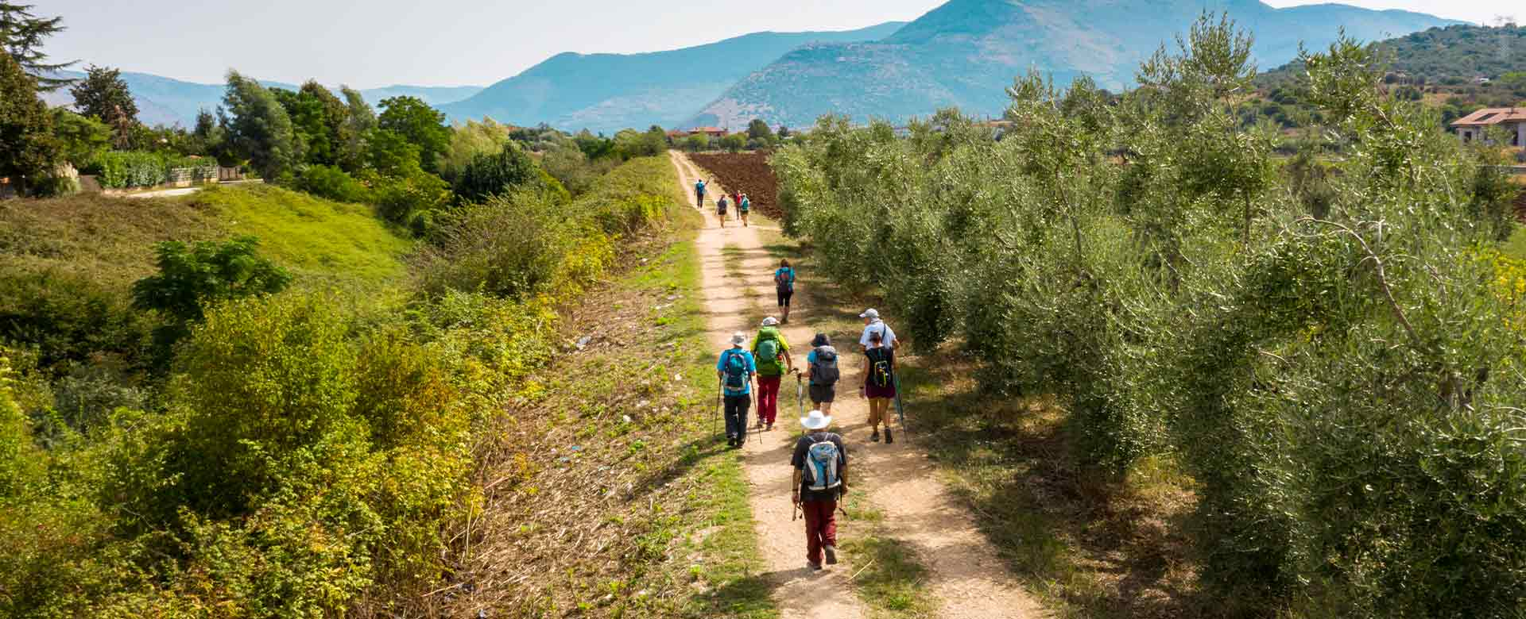
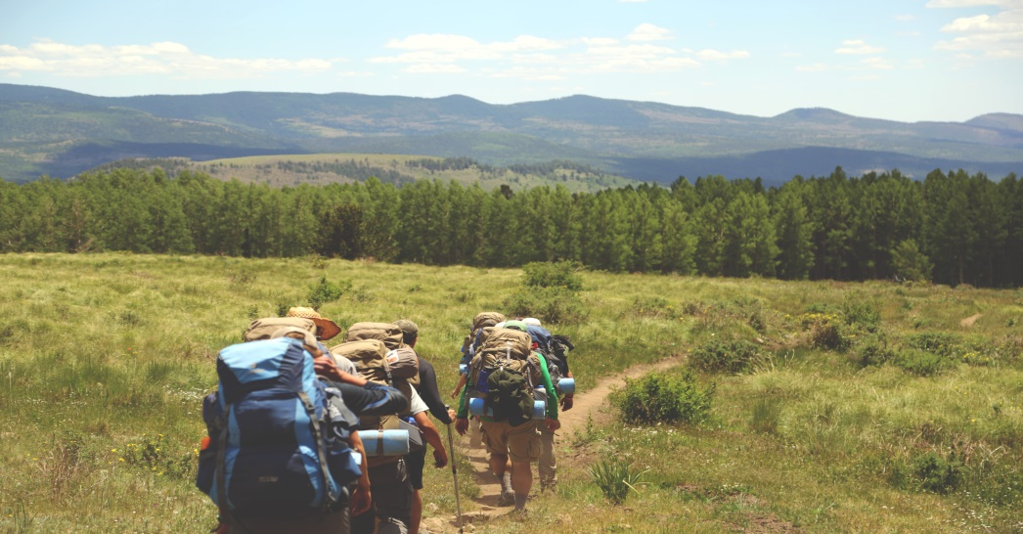
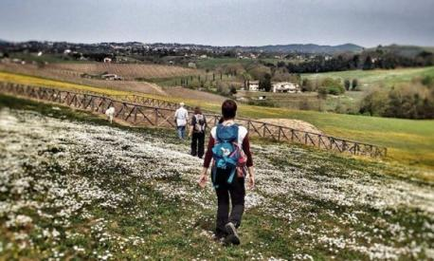
PROGETTAZIONE
Il GDL propone la Realizzazione di un sito web. Nel sito dovrebbero essere presenti:
Informazioni sui diversi Cammini che si possono intraprendere nel territorio
Introduzione anche di altri settori che interessano il territorio (es. luoghi in cui sostare, racconto della storia del territorio
Testimonianze di camminatori ed esperti del territorio, con aggiunta di immagini e diari dei camminatori

Slide 11
TARGET
Prevalentemente adulti di mezza età
Amante della natura e delle escursioni
Persone a cui interessa esplorare nuovi luoghi e conoscerne la propria storia
Un’esperienza travolgente
Adatto ai viaggi d’istruzione per gli istituti superiori
TERRITORIO | DMO presenti | ATTRATIVITÀ
Lazio meridionale | Lazio in Terra dei Cammini | Cammini religiosi Cammini storici Escursioni

Slide 12
APPRENDIMENTO DI SOTTOGRUPPO
Il sottogruppo I Cammini ha appreso in questi incontri nuove conoscenze, per esempio, cos’è una DMO e come si collabora in un gruppo di lavoro. Cosa vuol dire confrontare le proprie idee con gli altri ed arrivare a dei compromessi.
In questi incontri abbiamo avuto l’opportunità di conoscere l’economia del territorio, capendo che il Turismo è un settore trainante visto che la Stellantis sta riducendo il proprio personale, togliendo opportunità di lavoro; perciò noi dobbiamo essere in grado di creare un nuovo impiego e questo settore se sviluppato al meglio può fruttare opportunità lavorative.
Nella realizzazione del progetto per uno sviluppo turistico, abbiamo appreso la conoscenza del territorio, e attraverso l’utilizzo di un Power Point abbiamo reso visibile il percorso della formazione-intervento, che si articola in: scenario, obiettivo, analisi, benchmarking, progettazione e apprendimento.
Inoltre abbiamo scoperto che il nostro territorio è ampio di percorsi territoriali.

Slide 13
APPRENDIMENTO INDIVIDUALE
Martina: in questo arco di lavoro sono venuta a conoscenza del patrimonio che custodisce il nostro territorio. Arricchendo la mia conoscenza di esso e di quanto noi giovani siamo importanti per il suo progresso. Spesso siamo però noi giovani a non informarci di cosa ci offre il territorio e di conseguenza non lo potremo mai portare a conoscenza di altri.
Rossella: grazie al progetto intrapreso ho incrementato il mio sapere e maturato la consapevolezza di tutto ciò che può offrire il nostro territorio, e che può offrirci anche un’opportunità di lavoro. Ed è per questo che dovremmo essere noi ragazzi ad informarci, a diffondere e a creare turismo in questo territorio.
Ramneet: da questo progetto che la scuola ha deciso di iniziare, ho appreso che bisogna sempre conoscere le risorse del territorio in cui viviamo per fruttarle al meglio ed essere a conoscenza dei progetti o iniziative che prende il nostro comune.
Noemi: grazie a questo progetto, ho imparato quanto sia importante ed educativo conoscere il valore dei nostri territori e saperlo sfruttare al massimo con i sui lati negativi e positivi.

Slide 14
Michele: grazie a questo progetto ho capito che è importante conoscere il nostro territorio e le specialità dei nostri Comuni.
Alessandro: in questo progetto ho appreso che il territorio in cui viviamo è ricco di storia e cultura ed è importante accudirlo e pubblicizzarlo ai terzi che non lo conoscono.
Giada: da questo progetto ho metabolizzato che è importante sapere e conoscere le ricchezze del proprio territorio ed essere aggiornati su tutte le attività che ne conseguono.
Ognuno di noi è venuto conoscenza del ricco patrimonio che custodisce il nostro territorio. Ciascuno di noi ha collaborato attivamente alla realizzazione di questo progetto, incrementando il proprio sapere e la propria consapevolezza di quel che ci può offrire la divulgazione del nostro territorio. dandoci la possibilità di una forma di lavoro.

